Slide 1
Организация работы ПЦР-лаборатории

Slide 2
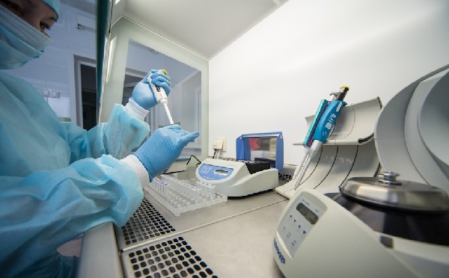
Полимеразная цепная реакция (ПЦР) — метод молекулярной биологии, позволяющий добиться значительного увеличения малых концентраций определённых фрагментов нуклеиновой кислоты (ДНК) в биологическом материале (пробе).
Почему именно диагностика методом ПЦР анализа?
Высокая чувствительность
Быстро
Надежно
Возможность ранней диагностики заболевания
Возможность уточнения диагноза на фоне антибиотикотерапии
Проверка эффективности проведенного лечения
Выявление пресистирующих микроорганизмов
Годен любой клинический материал

Slide 3
Организация ПЦР-лаборатории
c использованием метода электрофореза
c использованием флуоресцентной детекции качественный анализ (Джин)
c использованием флуоресцентной детекции количественный анализ (ДТ-322)

Slide 4
Перечень проводимых анализов
ИППП
Респираторные инфекции
TORCH-инфекции
ПЦР-диагностика гепатитов
Определение резистентности к антибиотикам
Прочие инфекции (ПЦР)

Slide 5
Устройство ПЦР-лаборатории с детекцией электрофорезом
1.Зона подготовки реакционной смеси (чистая зона)
• ПЦР-бокс
• Микроцентрифуга вортекс
• Набор одноканальных дозаторов
• Штативы (рабочее место + хранение)
• Холодильник
2. Зона пробоподготовки
• ПЦР-бокс
• Твердотельный термостат
• Микроцентрифуга вортекс
• Высокоскоростная центрифуга
• Насос с колбой-ловушкой
• Набор одноканальных дозаторов
• Штативы (рабочее место + хранение)
• Холодильник
• Амплификатор
3. Зона детекции
• Источник питания
• Камера для электрофореза
•Трансиллюминатор
• Видеосистема

Slide 6
Устройство ПЦР-лаборатории для работы с гепатитами + ЗППП
1.Зона подготовки реакционной смеси (чистая зона)
• ПЦР-бокс
• Микроцентрифуга вортекс
• Набор одноканальных дозаторов
• Штативы (рабочее место + хранение)
• Холодильник
2. Зона пробоподготовки
• ПЦР-бокс
• Твердотельный термостат
• Микроцентрифуга вортекс
• Высокоскоростная центрифуга
• Насос с колбой-ловушкой
• Набор одноканальных дозаторов
• Штативы (рабочее место + хранение)
• Холодильник
• Амплификатор
3. Зона детекции
• Источник питания
• Камера для электрофореза
•Трансиллюминатор
• Видеосистема

Slide 7
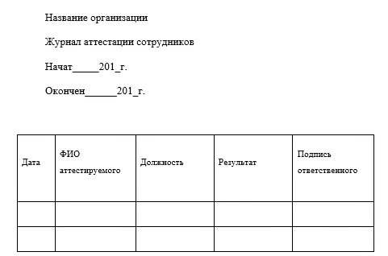
Аттестация сотрудников

Slide 8
Заявка на проверку СИ
Кому __________________________
от _____________________________
Заявка
Прошу Вас провести поверку/калибровку СИ, в порядке и на условиях, установленных в вашей организации:
Число ______________ ФИО
(Подпись)

Slide 9
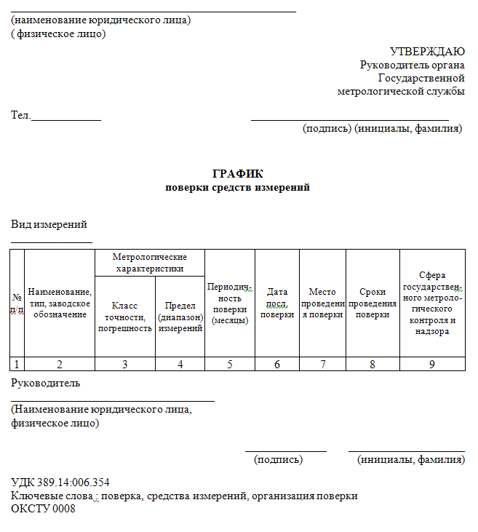

Slide 10
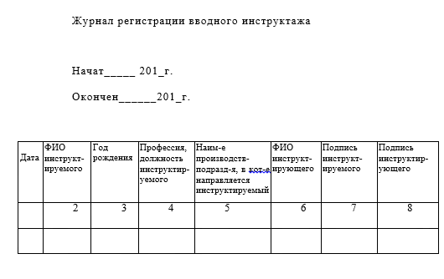

Slide 11
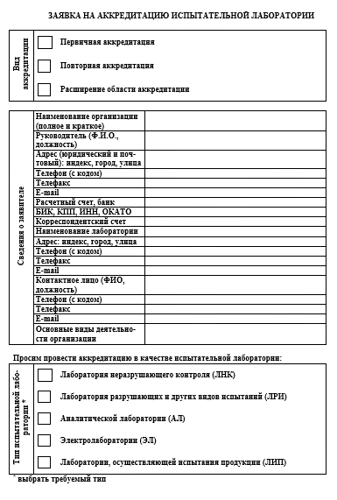
Заявка на аккредитацию лаборатории

Slide 13
Представление (формы) результатов анализов
Результаты распространяются на образцы, представленные на испытания.
Запрещается перепечатка протокола без разрешения испытательной лаборатории.
Зав.лабораторией
подпись
Ответственный за оформление
результатов лабораторных испытаний подпись
« » 20 г

Slide 14
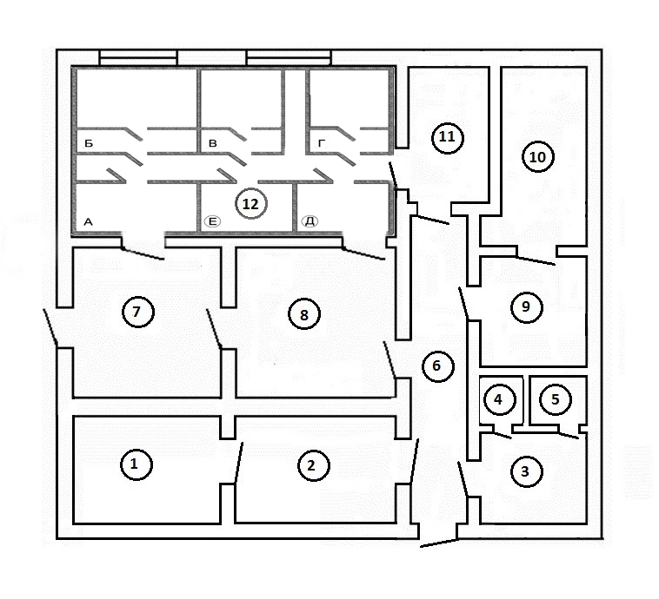
Схема помещений
1.Кабинет заведующего;
2.Служебная комната;
3.Комната для переодевания;
4.Сан.узел;
5.Душевая;
6.Коридор;
7.Холл;
8.Комната для взятия анализов;
9.Складское помещение;
10.Складское помещение;
11.Комната утилизации;
12.Лаборатория.
12А. ЗОНА ПРИЕМА, РЕГИСТРАЦИИ И ПЕРВИЧНОЙ БРАБОТКИ МАТЕРИАЛА
12Б. ЗОНА ВЫДЕЛЕНИЯ ДНК/РНК
12В. ЗОНА ПРИГОТОВЛЕНИЯ РЕАКЦИОННОЙ СМЕСИ И ПРОВЕДЕНИЯ ПЦР
12Г. ЗОНА ДЕТЕКЦИИ РЕЗУЛЬТАТОВ ПЦР
12Д. ЗОНА ДЕЗИНФЕКЦИИ МАТЕРИАЛОВ

Slide 15
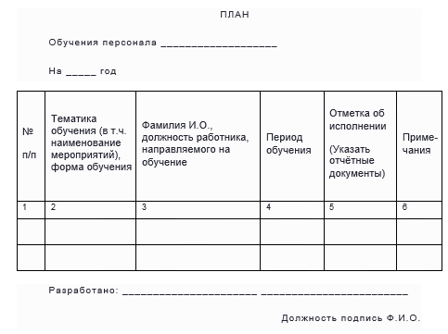
План обучения персонала

Slide 16
Проблема контаминации
Контаминация
Ложные результаты
Высокие требования к организации ПЦР-лаборатории
Решение: «флуоресцентная» ПЦР

Slide 17
Недостатки ПЦР-лаборатории при использовании метода электрофореза
Риск контаминации ампликонами
Высокие требования к организации лаборатории
Длительность детекции
Cложности с интерпретацией результатов
Необходим отдельный сотрудник для работы в зоне детекции
Отсутствие количественного анализа

Slide 18
Пример лаборатории с детекцией электрофорезом

Slide 19
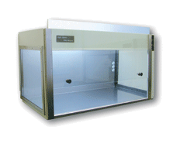
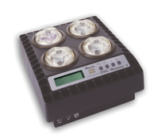
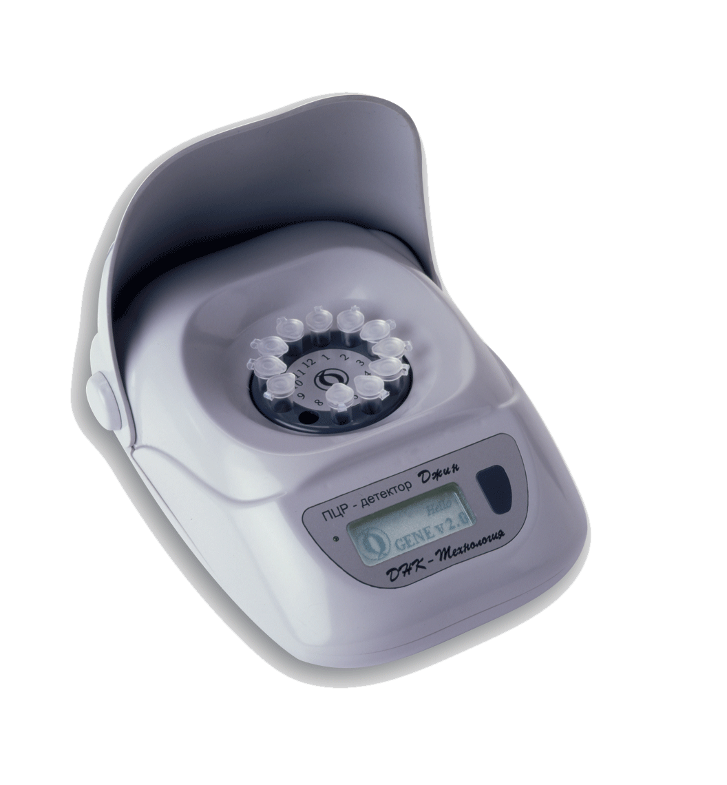
Решение проблемы контаминации
Пробоподготовка
контаминация
ампликонами
Амплификация
Детекция
электрофорезом
контаминация исключена
Флуоресцентная
детекция

Slide 20
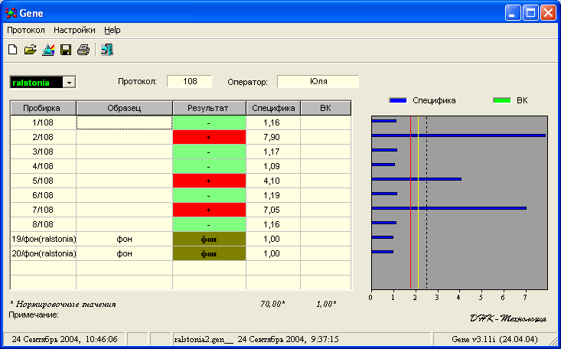
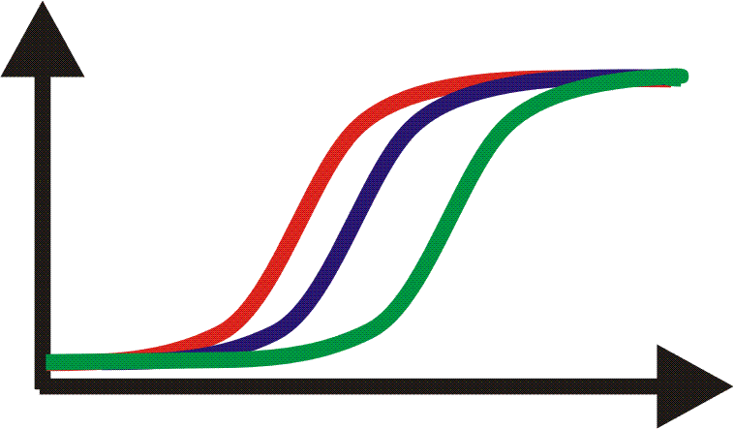
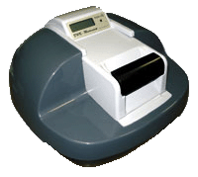
Варианты флуоресцентной ПЦР
Качественная
(скрининг, идентификация)
ответ: ДА / НЕТ
Количественная
ответ: сколько
+
Терцик
Джин
ДТ-322

Slide 21
Устройство ПЦР-лаборатории с флуоресцентной детекцией
1.Зона подготовки реакционной смеси (чистая зона)
• ПЦР-бокс
• Микроцентрифуга вортекс
• Набор одноканальных дозаторов
• Штативы (рабочее место + хранение)
• Холодильник
2. Зона пробоподготовки
• ПЦР-бокс
• Твердотельный термостат
• Микроцентрифуга вортекс
• Высокоскоростная центрифуга
• Насос с колбой-ловушкой
• Набор одноканальных дозаторов
• Штативы (рабочее место + хранение)
• Холодильник
• Амплификатор
• ДЖИН

Slide 22
Устройство ПЦР-лаборатории с флуоресцентной детекцией (количественный анализ)
1.Зона подготовки реакционной смеси (чистая зона)
• ПЦР-бокс
• Микроцентрифуга вортекс
• Набор одноканальных дозаторов
• Штативы (рабочее место + хранение)
• Холодильник
2. Зона пробоподготовки
• ПЦР-бокс
• Твердотельный термостат
• Микроцентрифуга вортекс
• Высокоскоростная центрифуга
• Насос с колбой-ловушкой
• Набор одноканальных дозаторов
• Штативы (рабочее место + хранение)
• Холодильник
• Детектирующий амплификатор ДТ-322

Slide 23
Пример лаборатории с флуоресцентной детекцией

Slide 24
Особенности «флуоресцентной» ПЦР
Решение проблемы контаминации
Повышает надежность за счет использования специфического зонда
Детекция проводится в закрытых пробирках
Существенно сокращается время детекции
Снижение требований к организации лаборатории
Регистрация, интерпретация и хранение результатов проводится автоматически
Возможность количественного анализа

Slide 25
Требования к помещениям лаборатории
Набор рабочих зон:
Прием,регистрация, разбор и первичная обработка материала
Выделение НК
Приготовление реакционных смесей и проведение ПЦР
Детекции продуктов амплификации методом электрофореза или ГиФА

Slide 26
Требования к помещениям лаборатории
Вспомогательные помещения:
Ординаторская (комната персонала)
Кабинет заведующего лабораторией
Раздевалка для сотрудников
Комната приема пищи
Туалет
Подсобные (складские) помещения
Автоклавная для обеззараживания исследуемого материала

Slide 27
Требования к помещениям лаборатории
Лаборатория должна быть оснащена водопроводом, канализацией, электричеством и отоплением в сосответствии с СП.
Достаточное естественной и искусственное освещение
Приточно-вытяжная вентиляция кратность воздухообмена (приток- 5м³/час, вытяжка – от 5м³/час до 6-7м³/час – приема и детекции)
Бактерицидные лампы из расчета 2,5 Вт/м³

Slide 28
Оборудование лаборатории
Комплект оборудования с учетом типа ПЦР-лаборатории
Наличие холодильников в каждом помещении отдельный холодильник
Режим от +4-+8°С, -20°С (хранение исследуемых проб НК, наборов обратной транскрипции и амплификации)

Slide 29
Оценка и контроль качества работы лаборатории ПЦР
ВЛК – проводится не реже 1 раза в квартал
Внешний контроль качества - исследование шифрованных аттестованных контрольных панелей, содержащих «положительные» и «отрицательные» пробы.
Для выявления контаминации НК берут смывы с поверхностей стерильными ватными тампонами и выделяют НК и проводят амплификацию и детекцию.

Slide 30
Контаминация – попадание из внешней среды в реакционную смесь специфических и неспецифических молекул ДНК, способных служить мишенями в реакции амплификации и давать ложноположительные или ложноотрицательные результаты.
l перекрестная контаминация от пробы к пробе (в процессе обработки клинических образцов или при раскапывании реакционной смеси), приводящая к появлению спорадических ложноположительных результатов;
l контаминация продуктами амплификации (ампликонами), являющаяся наиболее частой причиной ложноположительных результатов, поскольку в процессе ПЦР – анализа ампликоны накапливаются в больших количествах и очень легко переносятся воздухом с пылью, с аэрозолями, а также через приборы или руки. Контаминация следовыми количествами ампликонов посуды, автоматических пипеток и лабораторного оборудования, поверхности лабораторных столов или даже поверхности кожи сотрудников лаборатории приводит к появлению систематических ложнопожительных результатов.

Slide 31
Главные правила предотвращения контаминации
отдельные лабораторные халаты в каждой рабочей зоне;
одноразовые перчатки без талька;
наконечники для дозаторов с фильтрами, защищающими от аэрозоля
одноразовые пластиковые пробирки, посуда, наконечники;
соблюдение поточности продвижения анализируемых образцов;
химическая и УФ дезинфекция всех поверхностей рабочих зон.

Slide 32
Ошибки
Преаналитический этап
Аналитический этап
Постаналитический этап

Slide 33
Разработка инструкций на преаналитическом этапе должна включать следующие разделы работы:
1 Показания для назначения врачом необходимых анализов.
2. Подготовка пациента к обследованию.
3. Взятие биологического материала в процедурном или смотровом кабинете (правильно выбранная стратегия забора материала обеспечивает эффективность ПЦР-диагностики).
4. Маркировка пробы и заполнение направления.
5. Условия транспортировки проб в лабораторию, сроки их доставки.
6. Температурный режим и продолжительность хранения материала.
7. Регистрацию направлений и материала.
8. Порядок сортировки проб в лаборатории.

Slide 34
Ложноположительные результаты на преаналитическом этапе (положительный результат при отсутствии возбудителя в пробе) возникают в случаях:
l контаминации (загрязнения) как в отдельных пробах, так и во всех пробах (тотальная контаминация). Она возникает при использовании инструментария, пробирок, перчаток и др. материалов, загрязненных искомыми микроорганизмами, чужой ДНК или ее копиями через предметы и реагенты. В результате обнаруживается "несуществующая" инфекция. Для ее устранения следует использовать одноразовый инструментарий;
l неправильной тактики обследования пациента. Выявление микроорганизмов, не имеющих диагностического значения, которые могут присутствовать у здорового человека. Например, Neisseria ssp. в норме может существовать в полости рта и на других слизистых. Для уреаплазм, гарднерелл и других возбудителей значение имеют их количественные характеристики.

Slide 35
Ложноотрицательные результаты на преаналитическом этапе (отрицательный результат при наличии возбудителя в пробе) возникают в случаях:
l неинформированности медицинского персонала по правильности забора клинического материала. Взятие материала должен осуществлять квалифицированный специалист. Перед началом работы следует ознакомиться с «Методическими рекомендациями по взятию, транспортировке, хранению и пробоподготовке биологического материала для ПЦР-диагностики»;
l неосмысленного выбора биологического материала для ПЦР-исследования. Например, ДНК некоторых возбудителей неинформативно выявлять в крови (Chlamydia trachomatis, Neisseria gonor­hoeae), осуществлять забор материала в период ремиссии (для инфекций, протекающих с периодами обострений и ремиссий) и т. д.;
l загрязнения пробы примесями, ингибирующими ПЦР. Гепарин, продукты гемолиза эритроцитов и некоторые препараты для местного лечения способны ингибировать (тормозить) реакцию ПЦР. Поэтому забор материала должен проводиться до лечебных манипуляций;
l разрушения ДНК во время неправильной транспортировки и хранения пробы. Например, цельную кровь нельзя замораживать;
l взятия неинформативного мазка (недостаточное содержание в мазке эпителиальных клеток или содержание большого количества неинформативной слизи).

Slide 36
Обязательным условием для успешного применения методов молекулярной биологии является понимание возможных ошибок на всех этапах анализа, их устранение или сведение к минимуму. Для этого при проведении ПЦР-исследований наряду с внутрилабораторным контролем качества проводится и внешняя оценка качества ФСВОК (Россия).

Slide 37
Контроль качества исследований
l Осуществляется постоянно путем включения в каждую постановку ПЦР-реакции положительного, отрицательного и бланк-контролей (контроль качества выделения ДНК).
l Периодически применяются собственные лабораторные положительные и отрицательные контроли, охарактеризованные и другими методами диагностики данной инфекции.
l Применяются зашифрованные контрольные образцы ФСВОК (Федеральный стандарт).

Slide 38
Контроль качества исследований
l Проверяется чувствительность и специфичность каждой новой серии диагностических наборов методом ПЦР, для стандартизации работы ПЦР тест-систем используются референс-панели.
l Преимущество имеют ПЦР-наборы, укомплектованные внутренним контролем качества.
Отсутствие внутреннего контроля при рутинном клиническом ПЦР-исследовании приводит к увеличению ложноотрицательных результатов – в случае присутствия ингибиторов реакции.

